Slide 1
Chapter 6. 存储层次结构
《计算机系统2》

Slide 2
存储器层次结构中的高速缓存
A
存储技术及其趋势
B
C
局部性

Slide 3
存储器 层次结构举例
L0:
寄存器
CPU 寄存器保存着从高速缓存存储器取出的字
更小,
更快,
更贵
(每字节)
的存储器
L1:
L1高速缓存
(SRAM)
L1 高速缓存保存着从 L2 高速缓存取出的缓存行.
L2:
L2 高速缓存
(SRAM)
L2 高速缓存保存着从L3高速缓存取出的缓存行
L3:
L3 高速缓存
(SRAM)
L3 高速缓存保存着从主存高速缓存取出的缓存行
更大,
更慢,
更廉价
(每字节)
的存储器
L4:
主存
(DRAM)
主存保存着从本地磁盘取出的磁盘块
L5:
本地二级存储
(本地磁盘)
本地磁盘保存着从远程网络服务器磁盘上取出的文件
L6:
远程二级存储
(分布式文件系统、Web服务器)

Slide 4
随机访问存储器 (RAM)
1
关键特征
2
RAM 的两种类型:
RAM 封装在芯片上.
基本存储单位成为一个单元 (每个单元存储1 比特).
SRAM (静态RAM—— Static RAM)
DRAM (动态RAM—— Dynamic RAM)
需要不断刷新

Slide 5
SRAM vs DRAM 总结
芯片类型 | 晶体管数 | 相对访问时间 | 持续的 | 敏感的 | 相对花费 | 应用
SRAM | 4 或 6个 | 1X | 是 | 否 | 100X | 高速缓存存储器
DRAM | 1个 | 10X | 否 | 是 | 1X | 主存，帧缓冲区

Slide 6
增强版 DRAMs
自1966年DRAM发明以来，其基本单元从未改变。
Intel公司于1970将其推向市场。
DRAM集成了更好的逻辑接口和更快的I/O传输接口 :
同步DRAM (SDRAM)
采用常见的时钟信号代替异步控制信号
允许复用行地址 (比如： RAS, CAS, CAS, CAS)
双倍数据速率同步DRAM (DDR SDRAM)
每个周期每个引脚使用两个时钟沿传送两比特的控制信号
通过使用提高有效带宽的预取缓冲区的大小来划分DDR SDRAM类型:
DDR (2 bits), DDR2 (4 bits), DDR3 (8 bits)
截止到2010, 多数服务器和桌面系统均支持该标准
Intel Core i7 仅支持DDR3 SDRAM

Slide 7
DRAM 演化
Year | Capacity | $/GB
1980 | 64Kbit | $1500000
1983 | 256Kbit | $500000
1985 | 1Mbit | $200000
1989 | 4Mbit | $50000
1992 | 16Mbit | $15000
1996 | 64Mbit | $10000
1998 | 128Mbit | $4000
2000 | 256Mbit | $1000
2004 | 512Mbit | $250
2007 | 1Gbit | $50
Trac：访问新的一行/一列的时间
Tcac：访问已经在CACHE的行中一列的时间

Slide 8
非易失性存储器
DRAM 和SRAM为易失性存储器
断电数据丢失
非易失性存储器断电后，仍然保存数据
只读存储器(ROM): 生产时写入程序，只能写一次
Programmable ROM (PROM): 可以重新一次编程
Eraseable PROM (EPROM): 可用紫外线或X光整块擦除
Electrically eraseable PROM (EEPROM): 可用电子整块擦除
Flash memory: EEPROMs. 以块为单位进行擦除
10,0000次擦除后即磨损坏
非易失性存储器的应用
存储固件程序的ROM(BIOS, 磁盘控制器, 网卡, 图形加速器, 安全子系统,…)
固态硬盘 (闪存盘, 智能手机, mp3 播放器, 平板电脑, 笔记本电脑,…)
磁盘高速缓冲存储器

Slide 9
典型的连接CPU和主存的总线结构
一条总线是由多条并排的电线组成的一束线，其传输地址、数据和控制信号
多个设备共享多条总线
CPU 芯片
寄存器文件
算术
逻辑
单元
系统总线
存储器总线
主存
总线接口
I/O
桥接口

Slide 10
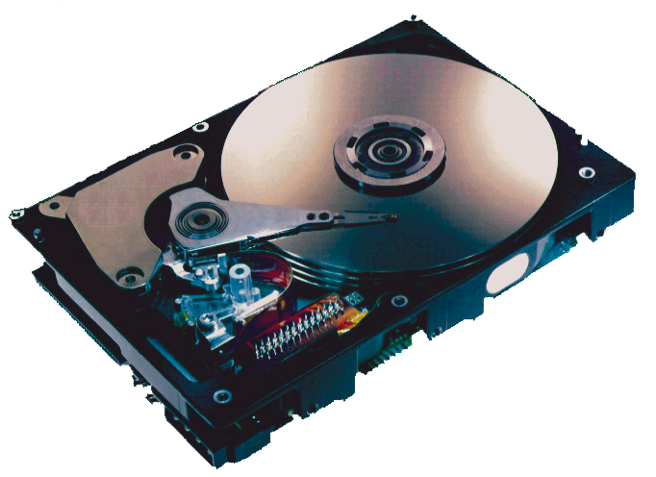
磁盘驱动器里有什么?
旋转轴
传动臂
盘片
驱动器
电子器件
(包括处理器
和内存!)
SCSI
接口
图片由Seagate Technology提供

Slide 11
磁盘结构
磁盘由双面的盘片组成
每张盘面上密集地排布着环形磁道
每条磁道上有多个扇区，每个扇区由间隙隔开
磁道
盘面
磁道k
间隙
旋转轴
扇区

Slide 12
磁盘结构 (多个盘片)
对齐的磁道形成一个柱面
柱面 k
盘面0
盘片0
盘面1
盘面2
盘片1
盘面3
盘面4
盘片2
盘面5
旋转轴

Slide 13
磁盘容量
容量: 可存储的最多比特数.
销售商以10进制度量存储大小，即1 GB = 10⁹ Bytes.
容量由以下参数度量:
记录密度(位/英寸):磁道一英寸的段可放入的位数
磁道密度 (道/英寸):从盘片中心出发半径上一英寸的段内可以有的磁道数
面密度 (位/平方英寸): 记录密度与磁道密度的乘积

Slide 14
计算磁盘容量
磁盘容量 = (字节数/扇区) x (平均扇区数/磁道) x
(磁道数/盘面) x (盘面数/盘片) x
(盘片/磁盘)
Example:
512 字节/扇区
300 扇区/磁道 (平均值)
20,000 磁道/盘面
2 盘面/盘片
5 盘片/磁盘
容量 = 512 x 300 x 20000 x 2 x 5
= 30,720,000,000
= 30.72 GB

Slide 15
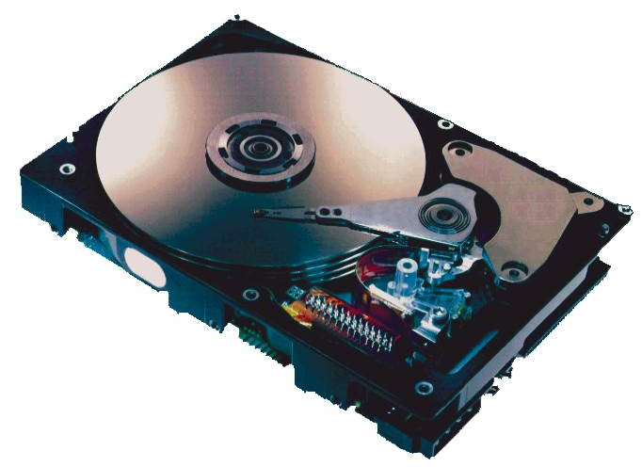
磁盘操作 (单盘片视图)
磁盘表面以固定旋转速率旋转
读写磁头连到传动臂的
末端，在磁盘表面上一层
薄薄的气垫上飞翔
spindle
spindle
spindle
转动轴
spindle
通过在半径方向上移动，传动臂可以将读写头定位在任何磁道上

Slide 16
磁盘操作（多盘片视图）
多个读写磁头从一个柱面移动到另一个柱面
传动臂
旋转轴

Slide 17
磁盘结构——单盘片俯视图
盘面由多条磁道组成
磁道分成若干扇区
Notes:
Goal:
Show the inefficeincy of current disk requests.
Conveyed Ideas:
Rotational latency is wasted time that can be used to service tasks
Background Information:
None.
Slide Background:
None.
Kill text and arrows

Slide 18
磁盘访问
磁头在磁道上
Notes:
Goal:
Show the inefficeincy of current disk requests.
Conveyed Ideas:
Rotational latency is wasted time that can be used to service tasks
Background Information:
None.
Slide Background:
None.
Kill text and arrows

Slide 19
磁盘访问
逆时针旋转
Notes:
Goal:
Show the inefficeincy of current disk requests.
Conveyed Ideas:
Rotational latency is wasted time that can be used to service tasks
Background Information:
None.
Slide Background:
None.
Kill text and arrows

Slide 20
磁盘访问——读操作
读取蓝色扇区
Notes:
Goal:
Show the inefficeincy of current disk requests.
Conveyed Ideas:
Rotational latency is wasted time that can be used to service tasks
Background Information:
None.
Slide Background:
None.
Kill text and arrows

Slide 21
磁盘访问——读操作
读完蓝色扇区后
读完蓝色扇区后
Notes:
Goal:
Show the inefficeincy of current disk requests.
Conveyed Ideas:
Rotational latency is wasted time that can be used to service tasks
Background Information:
None.
Slide Background:
None.
Kill text and arrows

Slide 22
磁盘访问——读操作
读完蓝色扇区后
请求读取红色扇区
Notes:
Goal:
Show the inefficeincy of current disk requests.
Conveyed Ideas:
Rotational latency is wasted time that can be used to service tasks
Background Information:
None.
Slide Background:
None.
Kill text and arrows

Slide 23
磁盘访问——读操作
蓝色读完后
寻找红色扇区
寻找红色所在磁道
Notes:
Goal:
Show the inefficeincy of current disk requests.
Conveyed Ideas:
Rotational latency is wasted time that can be used to service tasks
Background Information:
None.
Slide Background:
None.
Kill text and arrows

Slide 24
磁盘访问——旋转延迟
读完蓝色扇区后
寻找红色扇区
旋转延迟
旋转到红色扇区处
Notes:
Goal:
Show the inefficeincy of current disk requests.
Conveyed Ideas:
Rotational latency is wasted time that can be used to service tasks
Background Information:
None.
Slide Background:
None.
Kill text and arrows

Slide 25
磁盘访问——读操作
蓝色扇区读完后
寻找红色扇区
旋转延迟
读完红色扇区后
完成红色扇区读操作
Notes:
Goal:
Show the inefficeincy of current disk requests.
Conveyed Ideas:
Rotational latency is wasted time that can be used to service tasks
Background Information:
None.
Slide Background:
None.
Kill text and arrows

Slide 26
磁盘访问——服务时间的组成
读完蓝色扇区后
寻找红色扇区
旋转延迟
读完红色扇区后
数据传输
寻道
旋转延迟
数据传输
（读/写时间）
Notes:
Goal:
Show the inefficeincy of current disk requests.
Conveyed Ideas:
Rotational latency is wasted time that can be used to service tasks
Background Information:
None.
Slide Background:
None.
Kill text and arrows

Slide 27
磁盘访问时间
访问某个扇区的平均时间为 :
访问时间 = 寻道时间 + 旋转时间 + 数据传输时间
寻道时间
磁头由一个柱面移动到另一个柱面的时间
通常寻道时间为： 3—9 ms
旋转时间
经过磁盘旋转，目标扇区到达磁头下的时间
最大旋转延迟 = 1/RPMs x 60 sec/1 min
平均旋转延迟 = 0.5 x 最大旋转延迟
通常旋转时间 = 7200 RPMs
数据传输时间
传输每个扇区所需时间
数据传输时间 = 1/RPM x 1/(平均扇区数/磁道) x 60 秒/1 分钟.

Slide 28
磁盘访问时间示例
给定条件:
旋转速度 = 7,200 RPM
平均寻道时间 = 9 ms.
平均扇区数/磁道 = 400.
计算结果:
平均旋转时间 = 1/2 x (60 secs/7200 RPM) x 1000 ms/sec = 4 ms.
数据传输时间 = 60/7200 RPM x 1/400 secs/track x 1000 ms/sec = 0.02 ms
服务总时间 = 9 ms + 4 ms + 0.02 ms = 13.02 ms
重点:
访问时间主要由寻道时间和旋转时间组成.
访问扇区的第一个bit比较消耗时间，剩余bit较快.
SRAM 访问时间为 4 ns/双字, DRAM 为 60 ns/双字
磁盘比SRAM慢4,0000倍,
磁盘比 DRAM慢2500倍.

Slide 29
磁盘性能优化
制造商所声称的平均寻道时间
对所有可能的寻道时间取平均值
局部性和OS调度都会导致更短的平均寻道时间
智能硬盘控制器分配磁盘扇区的使用
为上层用户提供逻辑扇区接口
SCSI, ATA, SATA
磁盘包含了缓存
根据预测，预取部分扇区至DISK缓存
避免寻道延迟和旋转延迟

Slide 30
逻辑磁盘块
现代磁盘将复杂的物理结构转换成简单的抽象视图:
一组连续扇区被封装成一个b-sized大小的逻辑盘块
逻辑块与物理块之间的映射
由磁盘控制器（硬件和固件组成）来维护
将读写请求地址转换成三元组：(盘面,磁道,扇区) .
允许控制器从每个区域中保留一部分空闲柱面
区分“格式化容量”和“最大容量

Slide 31
I/O 总线
CPU 芯片
寄存器文件
算术
逻辑
单元
系统总线
存储器总线
主存
总线接口
I/O
桥接器
I/O 总线
针对诸如网络适配器
这样的其他设备的
扩展插槽
USB
控制器
图形适配器
磁盘控制器
鼠标
键盘
显示器
磁盘

Slide 32
读取一个磁盘扇区 (1)
CPU 芯片
CPU通过将命令、逻辑块号和目的存储器地址写到与磁盘相关联的存储器映射地址，发起一个磁盘读请求操作
寄存器文件
算术
逻辑
单元
主存
总线接口
I/O 总线
USB控制器
图形适配器
磁盘控制器
鼠标
键盘
显示器
磁盘

Slide 33
读取一个磁盘扇区 (2)
CPU 芯片
磁盘控制器读取扇区，并执行到主存的DMA传送
寄存器文件
算术
逻辑
单元
主存
总线接口
I/O 总线
USB控制器
图形适配器
磁盘控制器
鼠标
键盘
显示器
磁盘

Slide 34
读取一个磁盘扇区 (3)
CPU chip
当DMA传送完成时，磁盘控制器用中断方式通知CPU (需要一个特殊引脚与CPU相连)
寄存器文件
算术
逻辑
单元
主存
总线接口
I/O总线
USB
控制器
图形适配器
磁盘控制器
鼠标
键盘
显示器
磁盘

Slide 35
固态硬盘 (SSD)
I/O 总线
读写逻辑磁盘块
固态硬盘 (SSD)
闪存翻译层
闪存
块 0
块 B-1
…
…
…
页 0
页 1
页P-1
页0
页1
页P-1
页大小: 512B to 4KB, 块大小: 32 to 128 页。
数据以页单位读写。
只有在某页所属块整个被擦除后，才可写该页。
在进行大约10,0000次重复写后，块会磨损坏。

Slide 36
固态硬盘性能特点
顺序读速度550 MB/s 顺序写速度470 MB/s
随机读速度365 MB/s 随机写速度303 MB/s
平均读时间50 us 平均写时间60 us
顺序访问比随机访问块
典型存储器层次结构问题
随机写会较慢
擦除块需要较长时间 (~1 ms)
修改一页需要块内所有页复制到新块中
早起固态硬盘读写时间差距更大
来源: Intel SSD 730 产品参数

Slide 37
固态硬盘 vs 机械磁盘
优势
无移动部件 → 随机访问快, 低功耗, 更结实
劣势
会磨损
在flash translation layer 闪存转换层用算法减少平均磨损率
比如 Intel SSD 730 保证在其磨损坏前可写入 128 petabyte (128 x 10¹⁵ bytes)
在2015年, 每byte比磁盘贵30倍
应用
MP3播放器, 智能手机, 笔记本电脑
开始在台式机和服务器中应用

Slide 38
存储器层次结构中的高速缓存
A
存储技术及其趋势
B
C
局部性

Slide 39
用局部性原理来解决!
解决CPU-存储速度差距问题的关键是利用程序中特有的局部性特点。

Slide 40
局部性
局部性原理: 程序倾向于使用最近一段时间，距离其较近地址的数据和指令。
时间局部性:
最近被访问的数据或指令
在未来可能还会被访问
空间局部性:
当前访问地址附近的区域在不久
还有可能被访问

Slide 41
存储器层次结构
软硬件的基础稳定特性:
高速存储器技术费用高，容量小，且耗电量大，易发热.
CPU与主存的速度差别越来越大.
设计良好的程序有更好的局部性.
这些基础特性相互补充.
以上特性给出一条组织主存和存储系统的途径，称作存储器层次结构.

Slide 42
存储器层次结构中的高速缓存
A
存储技术及其趋势
B
C
局部性

Slide 43
存储器 层次结构举例
L0:
寄存器
CPU 寄存器保存着从高速缓存存储器取出的字
更小,
更快,
更贵
(每字节)
的存储器
L1:
L1高速缓存
(SRAM)
L1 高速缓存保存着从 L2 高速缓存取出的缓存行.
L2:
L2 高速缓存
(SRAM)
L2 高速缓存保存着从L3高速缓存取出的缓存行
L3:
L3 高速缓存
(SRAM)
L3 高速缓存保存着从主存高速缓存取出的缓存行
更大,
更慢,
更廉价
(每字节)
的存储器
L4:
主存
(DRAM)
主存保存着从本地磁盘取出的磁盘块
L5:
本地二级存储
(本地磁盘)
本地磁盘保存着从远程网络服务器磁盘上取出的文件
L6:
远程二级存储
(分布式文件系统、Web服务器)

Slide 44
Caches
Cache: 一种更小，速度更快的存储设备。作为更大、更慢存储设备的缓冲区. 解决CPU与主存之间速度匹配的问题
存储器层次结构的基本思想:
对于每个k，位于k层的更快更小的存储设备作为位于k+1等的更大更慢的存储设备的缓存
为什么存储器层次结构行得通?
由于局部性原理，程序访问第k层的数据比第k+1层的数据要频繁
因此，第k+1层存储设备更慢且更大、更廉价.
重要观点: 存储器层次结构构建了一个大容量的存储池，像底层存储器一样低廉，而又可以达到顶层存储器的速度。

Slide 45
层次存储器系统的运行原理
选用生产与运行成本不同的、存储容量不同的、读写速度不同的多种存储介质，组成一个统一的存储器系统，使每种介质都处于不同的地位，发挥不同的作用，充分发挥各自在速度、容量、成本方面的优势，从而达到最优性能价格比，以满足使用要求。
例如，用容量更小但速度最快的 SRAM芯片组成 Cache，容量较大速度适中的 DRAM芯片组成 主存，用容量特大但速度极慢的磁盘设备构成 二级存储
Notes:
书归正传，回到存储器系统来。上堂课和大家讨论了层次存储器的基本概念。

Slide 46
CPU与DRAM性能比较
Cache
CPU着力提高处理速度，主存以提高容量为主，兼顾访问速度的提高

Slide 47
高速缓存基本概念
高速缓存
8
第k层更小、更快、更昂贵的设备缓存
着第k+1层块的一个子集
4
9
14
10
3
数据以块大小为传输单元
在层与层之间拷贝
4
10
第k+1层更大、更慢、更便宜的
设备被划分成块
主存
0
1
2
3
4
4
5
6
7
8
9
10
10
11
12
13
14
15

Slide 48
基本高速缓存概念: 命中
请求: 14
需要块b中的数据
高速缓存
块b在高速缓存中:
命中!
8
9
14
3
14
主存
0
1
2
3
4
5
6
7
8
9
10
11
12
13
14
15

Slide 49
基本高速缓存概念: 不命中
请求: 12
需要块b中的数据
高速缓存
块b不在高速缓存中:
不命中!
8
9
14
3
12
12
请求: 12
块b从主存中读取
主存
0
1
2
3
块b存储在高速缓存中
替换策略: 决定块b去向
替换策略: 决定哪一块被换出
4
5
6
7
8
9
10
11
12
12
13
14
15

Slide 50
Cache的基本运行原理
地址总线
CPU
数据总线
读过程为例
CACHE
ADDR DATA
比较选一行
CACHE CONTROL
MEMORY
译码选一单元
Cache通常采用 3 种映像方式：全相联，直接映像，多路组相联

Slide 51
高速缓冲存储器(CACHE)的运行原理
用途：设置在 CPU 和 主存储器之间，完成高速与 CPU 交换信息，尽量避免 CPU不必要地多次直接访问慢速的主存储器，从而提高计算机系统的运行效率。
实现：这是一个存储容量很小，但读写速度更快的，以关联存储器方式运行、用静态存储器芯片实现的存储器系统。
要求：有足够高的命中率，既当 CPU需用主存中的数据时，多数情况可以直接从CACHE中得到，称二者之比为命中率。

Slide 52
Cache的几个参数
块（Line）：数据交换的最小单位
命中（Hit）：在较高层次中发现要访问的内容
命中率（Hit Rate）：命中次数/访问次数
命中时间：访问在较高层次中数据的时间
失效（Miss）：需要在较低层次中访问块
失效率（Miss Rate）：1-命中率
失效损失（Miss Penalty）：替换较高层次数据块的时间+将该块交付给处理器的时间
命中时间<<失效损失

Slide 53
Cache的工作原理
1、Cache以块为单位进行操作
2、当CPU发出访内操作请求后，首先由Cache控制器判断当前请求的字是否在Cache中，若在，叫命中，否则，不命中
3、 若命中：
若是“读”请求，则直接对Cache读，与主存无关
若是“写”请求：
Cache单元与主存单元同时写（Write through写）
只更新Cache单元并加标记，移出时修改主存（写回Copy back）
4、未命中时：
若是“读”请求，则从主存读出所需字送CPU，且把含该字的一块送Cache，称“装入通过”，若Cache已满，置换算法；
若是“写”请求，直接写入主存。

Slide 54
Cache的命中率：在一个程序执行期间，设N_{c}表示cache完成存取的总次数，N_{m}表示主存完成存取的总次数，h定义为命中率。则有：
平均访问时间：若t_{c}表示命中时的Cache访问时间，t_{m}表示未命中时的主存访问时间，1-h表示未命中率，则Cache/主存系统的平均访问时间t_{a}为：
t_{a}= h  t_{c} + (1 - h)  t_{m}

Slide 55
练习：
某计算机系统的内存储器由cache和主存构成，cache的存取周期为45ns，主存的存取周期为200ns。已知在一段给定的时间内，CPU共访问内存4500次，其中340次访问主存。问：
Cache的命中率是多少？
Cpu访问存储的平均时间是多少纳秒？
Cache-主存系统的效率是多少？

Slide 56
解：
1、cache的命中率
h=Nc/(Nc+Nm)=（4500-340）/4500=0.92
2、cpu访存的平均时间
ta=htc+(1-h)tm=0.92 ×45+(1-0.92) ×200=57.4[ns]
3、cache-主存系统的效率
e=tc/ ta=45/57.4=0.78=78%

Slide 57
2. Cache的组织
直接映像方式
全相连映像
多路组相连映像

Slide 58
Cache存储器——地址映射
直接映射方式：
j = i mod 8
主存
块号
0
1
块号
Cache
2
3
0
4
1
5
2
6
3
7
4
8
5
9
6
10
7
11
12
13
14
15
（b） 直接映象

Slide 59
标记和有效位
如何知道特定块所存储的cache位置?
存储标记tag
如何保证是否包含有效信息？
有效位Valid bit: 1 = 在, 0 = 不在
初始值为 0

Slide 60
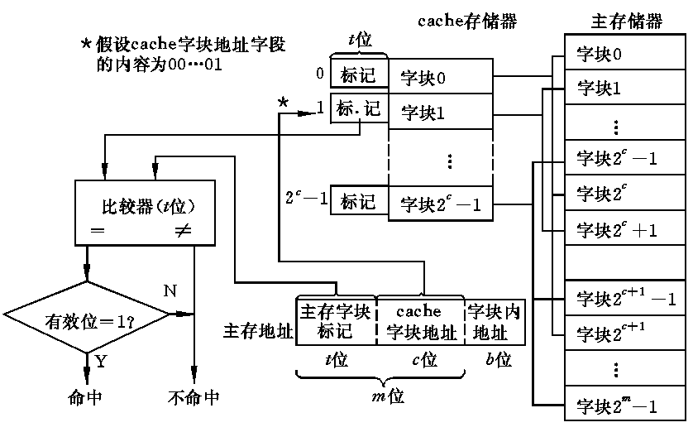
图7.3 直接映像cache组织

Slide 61
直接映射方式
有效位
CACHE
标志
数据
主存储器
数据
比较
译码
页
内
地
址
页
号
地址
译码
C P U

Slide 62
Cache 举例
8 块 cache
每块16 字节
“直接映射”: 内存中的每个单元在Cache中只会有一个唯一的位置和它对应。
0-15
128-143
16-31
144-159
32-47
160-175
…
…

Slide 63
直接映射Cache 举例
假定有如下访问操作:
Read location 0
Read location 16
Read location 32
Read location 4
Read location 8
Read location 36
Read location 32
Read location 128
Read location 148
cache中命中和缺失各有多少次?
0-15
128-143
0-15
XXX 128-143
16-31
16-31
144-159
XXX 144-159
32-47
160-175
32-47
…
…

Slide 64
Cache 举例：续
Cache中命中和缺失次数?
Read location 0: Miss
Read location 16: Miss
Read location 32: Miss
Read location 4: Hit
Read location 8: Hit
Read location 36: Hit
Read location 32: Hit
Read location 128: Miss
Read location 148: Miss
命中率 = 4/9 = 45%
注意:失效的原因
启动失效
冲突失效
0-15
128-143
0-15
XXX 128-143
16-31
16-31
144-159
XXX 144-159
32-47
160-175
32-47
…
…

Slide 65
直接映射Cache: 硬件实现
增加块大小可以更好地利用空间局部性
A
d
d
r
e
s
s
(
s
h
o
w
i
n
g
b
i
t
p
o
s
i
t
i
o
n
s
)
3
1
1
6
1
5
4
3
2
1
0
1
6
1
2
2
B
y
t
H
e
i
t
D
a
t
T
a
g
o
a
f
f
s
e
t
I
n
d
e
x
B
l
o
c
k
o
f
f
s
e
t
1
6
b
i
t
s
1
2
8
b
i
t
s
V
D
a
t
T
a
g
a
4
K
e
n
t
r
i
e
s
1
6
3
2
3
2
3
2
3
2
M
u
x
3
2

Slide 66
【例】将一个地址映射到多字大小的cache块中
一个cache有64个块, 每块16字节。则字节地址1200将被映射到cache中的哪一块？
块地址 = 字节地址/每块字节数
= ⎣1200/16⎦ = 75
Cache中的块号 = 75 modulo 64 = 11
地址1200-1215之间的所有地址都映射到这一块

Slide 67
直接映射方式的地址映射
特点
1. 主存的字块只可以和固定的Cache字块对应，方式直接，利用率低。
2. 标志位较短，比较电路的成本低。如果主存空间有2^{m}块，Cache中字块有2^{c}块，则标志位只要有m-c位。且仅需要比较一次。
利用率低，命中率低，效率较低

Slide 68
全相联映像
主存中的块可以和Cache中的任意一块相对应。
全相联映像方式是最灵活但成本最高的一种方式，可提高 Cache命中率。
主存
块号
0
1
块号
Cache
2
3
0
4
1
5
2
6
3
7
4
8
5
9
6
10
7
11
12
13
14
15
全相联映象地址映射

Slide 69
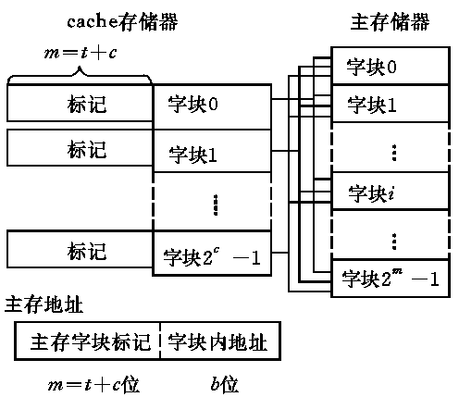
全相联映像cache组织

Slide 70
全相联方式
有效位
标志
数据
主存储器
数据
比较
CACHE
地址
译码
C P U

Slide 71
全相连映射硬件实现举例

Slide 72
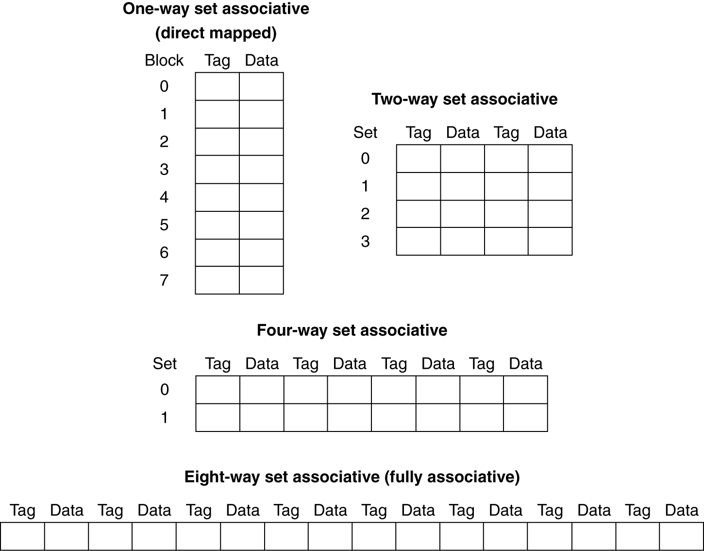
相联度
一个拥有8个块的cache被配置成直接映射、两路组相联、四路组相联、八路组相联的结构

Slide 73
全相联方式的地址映射
特点
1. 主存的字块可以和Cache的任何字块对应，利用率高，方式灵活。
2. 标志位较长，比较电路的成本太高。如果主存空间有2^{m}块，则标志位要有m位。同时，如果Cache有n块，则需要有n个比较电路。
使用成本太高

Slide 74
多路组相联映像
主存中的块可以和Cache中的任意一块相对应。
全相联映像方式是最灵活但成本最高的一种方式，可提 高 Cache命中率。
主存
块号
0
1
块号
Cache
2
3
0
第0组
4
1
5
2
第1组
6
3
7
4
第2组
8
5
9
6
第3组
10
7
11
12
13
14
15
组相联映象

Slide 75
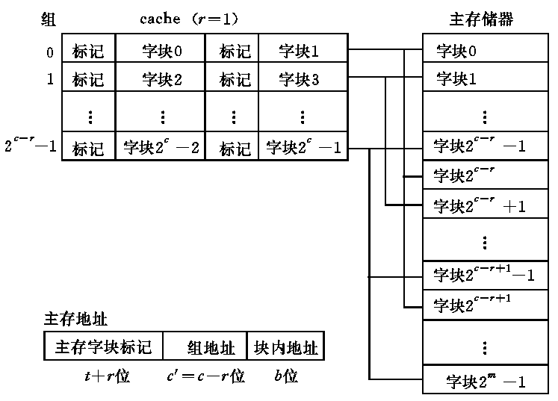
组相联映像cache组织

Slide 76
两路组相联方式
有效位
标志
数据
主存储器
比较
译码
数据
比较
地址
译码
译码
CACHE
C P U

Slide 77
两路组组相联方式的地址映射
特点
1. 前两种方式的折衷方案。组间为全相连，组内为直接映射。
2. 集中了两个方式的优点。成本也不太高。
是常用的方式

Slide 78
组相连Cache访问举例
假设有下列访问主存顺序:
Read location 0: Miss
Read location 16: Miss
Read location 32: Miss
Read location 4: Hit
Read location 8: Hit
Read location 36: Hit
Read location 32: Hit
Read location 128: Miss
Read location 148: Miss
Read location 0: Hit
Read location 128: Hit
Read location 4: Hit
Read location 132: Hit
0-15
64-79
…
0-15
128-143
16-31
144-159
32-47

Slide 79
四路组相连Cache实现

Slide 80
三种映射方式比较
直接映射
主存中的一块只能映射到Cache中唯一的一个位置
定位时，不需要判断，只需替换
全相连映射
主存中的一块可以映射到Cache中任何一个位置
N路组相连映射
主存中的一块可以选择映射到Cache中N个位置
全相连映射和N路组相连映射的失效处理
从主存中取出新块
为了腾出Cache空间，需要替换出一个Cache块
不唯一，则需要判断应替出哪块

Slide 81
习题
设某计算机主存容量为16MB，缓存的容量为16KB。每个字块有8个字，每个字32位。设计一个四路组相联映射（缓存每组内共有4个字块）的缓存组织。请画出主存地址字段中各段的位数。

Slide 82
习题
对于4个块的cache，如果采用2路组相联方式，并假定刚开始cache没有有效数据，当访问0，1，2，3，3，6，7，6，7，0，1块时，请问此时命中率是多少？
Block address | Cache index | Hit/miss | Cache content after access
 |  |  | Set 0 |  | Set 1

Slide 83
习题
对于4个块的cache，如果采用2路组相联方式，并假定刚开始cache没有有效数据，当访问0，1，2，3，3，6，7，6，7，0，1块时，请问此时命中率是多少？
Block address | Cache index | Hit/miss | Cache content after access
 |  |  | Set 0 |  | Set 1
0 | 0 | miss | 0
1 | 1 | miss | 0 |  | 1
2 | 0 | miss | 0 | 2 | 1
3 | 1 | miss | 0 | 2 | 1 | 3
3 | 1 | hit | 0 | 2 | 1 | 3
6 | 0 | miss | 6 | 2 | 1 | 3
7 | 1 | miss | 6 | 2 | 7 | 3
6 | 0 | hit | 6 | 2 | 7 | 3
7 | 1 | hit | 6 | 2 | 7 | 3
0 | 0 | miss | 6 | 0 | 7 | 3
1 | 1 | miss | 6 | 0 | 7 | 1

Slide 84
3. Cache 替换算法
当新的主存字块需要调入cache存储器而它的可用位置又已被占满时，就产生替换算法问题。
1. 先进先出算法（FIFO）
将最早调入Cache的字块替换出去。容易实现，开销小。
2. 最近最少使用算法（LRU）
需要计算字块的使用次数，开销大，但平均命中率比FIFO要高。
3. 随机替换（RAND）

Slide 85
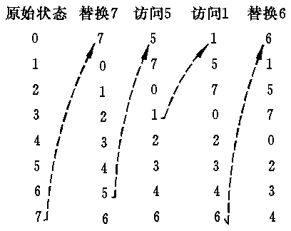
LRU算法替换登记表

Slide 86
4. 写Cache策略
若 CPU 改写了 Cache一单元内容后且尚未改变主存相应单元内容，则出现数据不一致性。
当其它CPU或外设读主存时，必须保证数据一致性。
写直达(write through)
当写Cache命中时，Cache与主存同时发生写修改，因而较好地维护了Cache和主存内容的一致性。
当写Cache未命中时，只能直接向主存进行写入。
实现简单，缺点是降低了Cache的效率。

Slide 87
4. 写Cache策略（续）
拖后写(write back)
拖后改写主存单元内容，一直拖到有另外的设备要读该内容过时的主存单元时，则首先停止这一读操作，接下来改写主存内容，之后再启动已停下来的读操作；
总线监听：
减少了访问主存的次数，不出现徒劳的写操作，但是存在不一致性的隐患；
控制复杂些，但可以提供更高系统的运行效率。

Slide 88
5. 提高Cache的性能
提高命中率
缩短缺失后的处理时间
提高访问Cache的速度

Slide 89
Cache缺失的原因
必然缺失 （开机或进程切换）：首次访问数据块
世事总是有缺憾
注意：如果我们运行几百万条指令，有点必然缺失又何妨？
冲突缺失
多个 memory块映射到同一 cache块
解决办法 1：增大 cache 容量
解决办法 2：增加相连组数
容量冲突
Cache无法装入程序需要访问的所有块
方案：增大 cache 容量
无效缺失：其它进程（如I/O）修改了主存

Slide 90
影响 CACHE 命中率的因素
从Cache本身诸因素看，可能：
1. Cache的容量，大一些好
2. Cache与主存储器每次交换信息的单位量(块)适中
3. Cache不同的组织方式，多路组相联最合适
4. Cache的多级组织可提高命中率
采用两级或更多级cache来提高命中率
将Cache分解为指令Cache和数据Cache
5. Cache替换算法

Slide 91
Cache命中率与容量的关系
Hit Rate
Cache Size in KB

Slide 92
块大小和缺失率的关系

Slide 93
块大小的权衡
一般来说，数据块较大可以更好地利用空间局部性，但是：
数据块大意味着缺失损失的增大：
需要花费更长的时间来装入数据块
若块大小相对Cache总容量来说太大的话，命中率将降低
Cache块数太少
一般来说，平均访问时间 = 命中时间 x 命中率 + 失效损失 x 缺失率
平均访
问时间
缺失损失
缺失率
利用空间局部性
增加了缺失损失
和缺失率
较少的数据块：
弥补时间局部性
块大小
块大小
块大小

Slide 94
Intel Core i7 高速缓存层次结构
Processor package
核 0
核 3
L1 i-cache and d-cache:
32 KB, 8-路,
访问时间: 4 周期
L2 统一高速缓存:
256 KB, 8-way,
访问时间: 10周期
L3 统一高速缓存:
8 MB, 16-way,
访问时间: 40-75 周期
块容量: 所有高速缓存每块均为64 字节
Regs
Regs
L1
d-cache
L1
i-cache
L1
d-cache
L1
i-cache
…
L2 统一高速缓存
L2 统一高速缓存
L3 统一高速缓存
(所有核共享)
主存

Slide 95
存储器结构层次中高速缓存应用举例
Cache 类型
cache中存储内容
被缓存的位置
延迟 (周期)
管理程序
寄存器
4-8 bytes words
CPU core
0
Compiler
TLB
Address translations
On-Chip TLB
0
Hardware MMU
L1 cache
64-byte blocks
On-Chip L1
4
Hardware
L2 cache
64-byte blocks
On-Chip L2
10
Hardware
虚拟内存
4-KB pages
Main memory
100
Hardware + OS
Buffer cache
Parts of files
Main memory
100
OS
磁盘 cache
Disk sectors
Disk controller
100,000
Disk 固件
Network buffer cache
Parts of files
Local disk
10,000,000
NFS client
Browser cache
Web pages
Local disk
10,000,000
Web browser
Web cache
Web pages
Remote server disks
1,000,000,000
Web 代理服务器

Slide 96
存储器层次结构概念小结
CPU，主存和大容量存储设备之间的速度差距继续增大.
设计良好的程序体现出局部性特点.
利用局部性特点，基于高速缓存的存储器结构有利于缩小速度差距

Slide 97
存储趋势
Metric | 1985 | 1990 | 1995 | 2000 | 2005 | 2010 | 2015 | 2015:1985
$/MB | 2,900 | 320 | 256 | 100 | 75 | 60 | 320 | 116
access(ns) | 150 | 35 | 15 | 3 | 2 | 1.5 | 1.3 | 115
$/MB | 880 | 100 | 30 | 1 | 0.1 | 0.06 | 0.02 | 44,000
access(ns) | 200 | 100 | 70 | 60 | 50 | 40 | 20 | 10
typical size(MB) | 0.256 | 4 | 16 | 64 | 2,000 | 8,000 | 16,000 | 62,500
$/GB | 100,000 | 8,000 | 300 | 10 | 10 | 5 | 0.3 | 0.03
access(ms) | 75 | 28 | 10 | 8 | 5 | 3 | 3 | 25
typical size(GB) | 0.01 | 0.16 | 1 | 20 | 160 | 1,500 | 3,000 | 300,000
SRAM
DRAM
Disk

Slide 98
CPU 时钟频率
Inflection point in computer history
when designers hit the “Power Wall”
 | 1985 | 1990 | 1995 | 2003 | 2005 | 2010 | 2015 | 2015:1985
CPU | 80286 | 80386 | Pentium | P-4 | Core 2 | Core i7(n) | Core i7(h)
clock rate(MHz) | 6 | 20 | 150 | 3,300 | 2,000 | 2,500 | 3,000 | 500
Cycle time(ns) | 166 | 50 | 6 | 0.30 | 0.50 | 0.4 | 0.33 | 500
cores | 1 | 1 | 2 | 4 | 4 | 4
Effective cycle time(ns) | 166 | 50 | 6 | 0.30 | 0.25 | 0.10 | 0.08 | 2,075
(n) Nehalem processor
(h) Haswell processor

